Slide 1
Леся
Українка

Slide 2
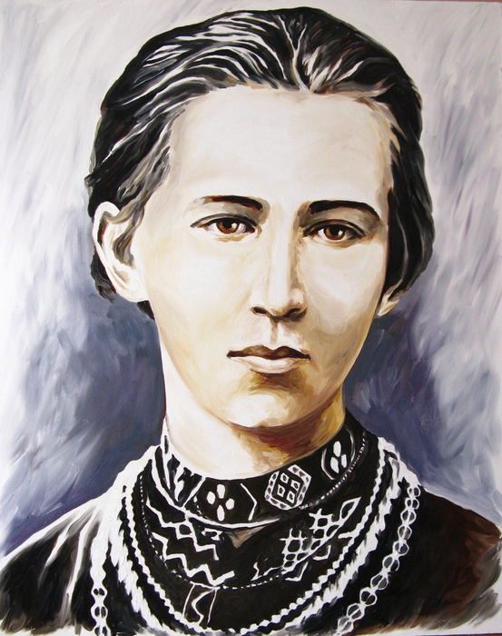
Вступ
О Лесю!
Українко без догани!
Леся Українка
(1871 – 1913) –
найславніша українська поетеса, послідовний та енергійний борець за утворення українського народу.
Вся сукупність її творів – це образ ідеальної землі, земного раю, що зветься «Україною». З’явився цей образ – і цілі маси людей збагнули, що вони не просто обивателі, а українці, що це звання їх зобов’язує, що їм є
за що боротись і віддавати життя.
Не поет, у кого думки не літають вільно в світі, А заплутались навіки в золотії тонкі сіті…

Slide 3
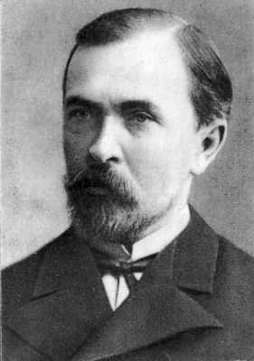
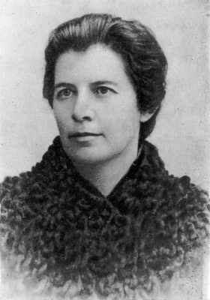
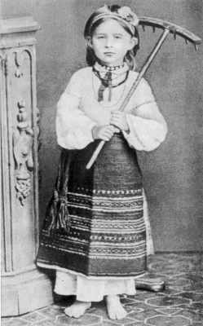
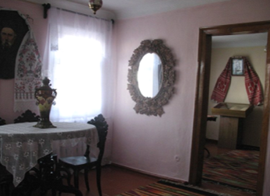
Дитинство. Першi кроки
У місті Новограді-Волинському 25 лютого 1871 році в родині українських інтелігентів
Петра Антоновича Косача та Ольги Петрівни
народилася дочка Лариса.

Slide 4
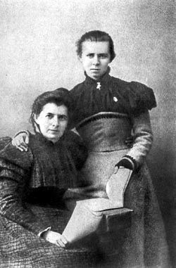
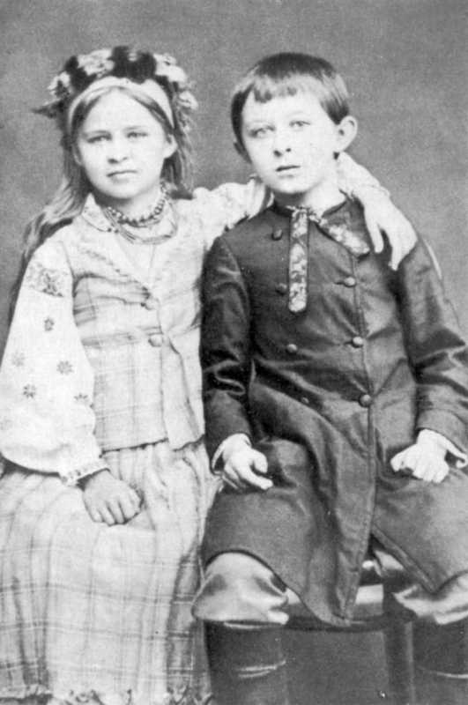
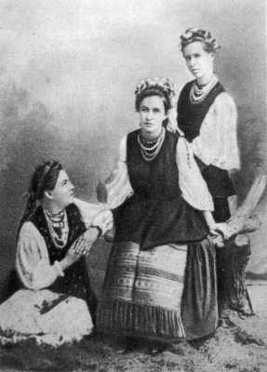
Дитинство. Першi кроки
Росла і виховувалась у великій родині - мала трьох сестер і двох братів. Читати почала в 4 роки.
Леся за допомогою гувернантки і матері вивчила німецьку,французьку,російську мови, а згодом –
ще 9 іноземних мов.

Slide 5
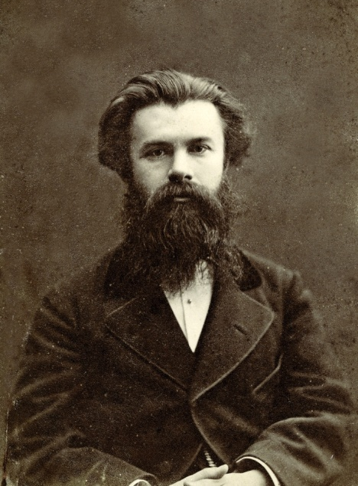
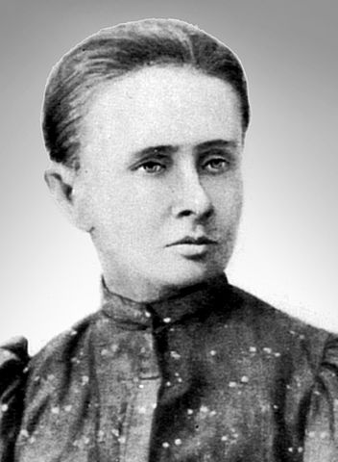
Дитинство. Першi кроки
 У 1878 році батьки Лесі їдуть на всесвітню виставку в Париж, де зустрічалися з М. П. Драгомановим. У цей час доглядати дітей приїздить Олена Антонівна Косач, сестра Лесиного батька. Дружба з «тіткою Єлею» залишила помітний слід в житті і творчості поетеси.
Ні долі, ні волі у мене нема,
Зосталася тільки надія одна:
Надія вернутись ще раз на Вкраїну,
Поглянути ще раз на рідну країну…
 У березні 1879 заарештовано Олену Антонівну Косач, тітку Лесі, за участь у замаху на шефа жандармів Дрентельна, а 1881 р. заслано до Сибіру на 5 років . Дізнавшись про це, Леся в кінці 1879 року написала свою першу поезію — «Надія».

Slide 6
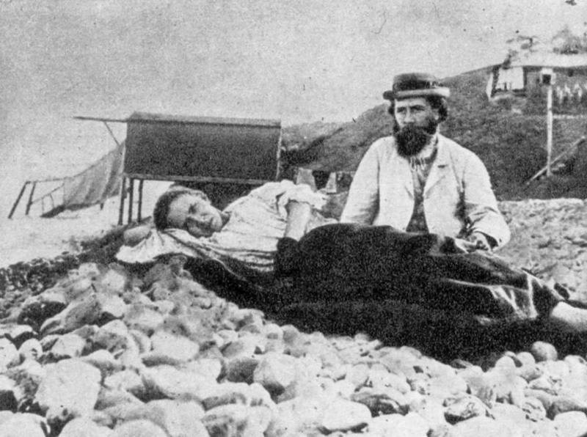
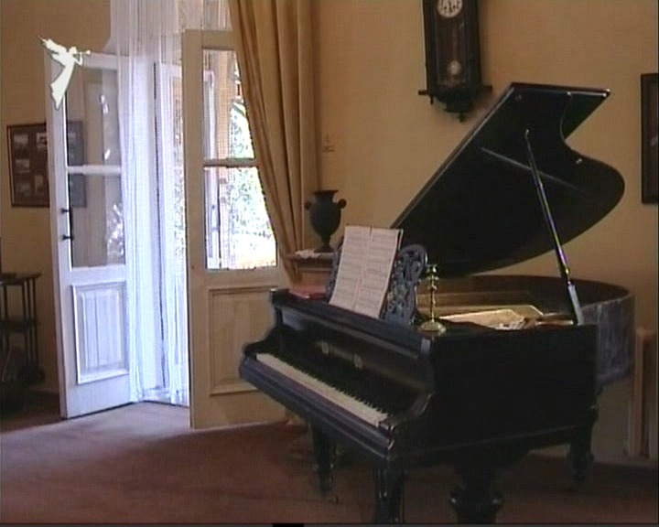
У Києві вона з братом Михайлом вчаться у приватних вчителів, зокрема вивчають грецьку і латинську мови.
Також вчилася гри на фортепіано.
Проте влітку 1883 року Лесі діагностували туберкульоз кісток, у жовтні цього ж року професор О. Рінек оперував ліву руку, видалив кістки, уражені туберкульозом. Хвороба змусила перервати це захоплення. Проте музики зовсім не полишила.
Глибоке її розуміння,відчуття мелодії відлунюються у багатьох творах: “Сім струн”, ”Мелодії”, ”Ритми”, “Пісні про волю”, “Лісова пісня”, ”До мого фортепіано”.
Дитинство. Першi кроки

Slide 7
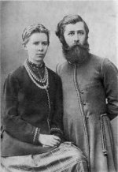
Юнiсть.
Боротьба з хворобою
Коли Лесі виповнилося 13 років ,у журналі «Зоря» було вперше опубліковано вірш «Конвалія». Саме тоді з'явився псевдонім «Леся Українка».
Сердечна дружба єднає Ларису з її старшим братом Михайлом. За нерозлучність в сім'ї їх називали спільним ім'ям «Мишолосіє», пізніше Ларису перезвали в сім'ї на Лесю.
Деякий час Лариса навчалася в школі Олександра Мурашка в Києві. З цього періоду залишилась одна картина намальована олійними фарбами. Пізніше їй довелося здобувати освіту самостійно, в чому допомагала мати.

Slide 8
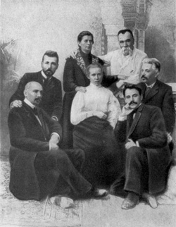
Зрiлiсть
Побувавши 1891 в Галичині, а пізніше й на Буковині, Українка познайомилася з багатьма
визначними
діячами Західної України:
І. Франком, М. Павликом,
О. Кобилянською,
В. Стефаником,
О. Маковеєм, Н. Кобринською.

Slide 9
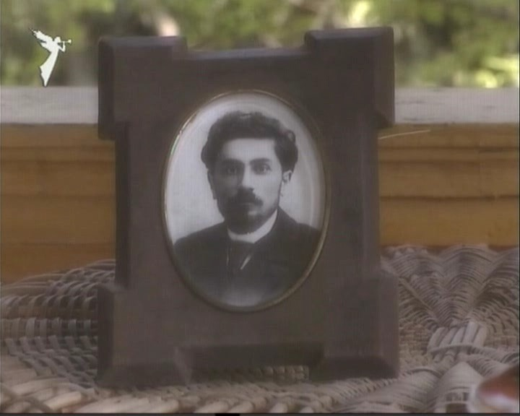
Зрiлiсть
Історію кохання Лесі Українки часто розпочинають із Сергія Мержинського. На таку любов здатна лише людина шляхетної душі і глибоких почувань.
Сергій не кохав Лесю,але саме вона поїхала у Мінськ до приреченого хворого,коли всі залишили його. Поїхала, навіть переступивши через заборону матері.

Slide 10
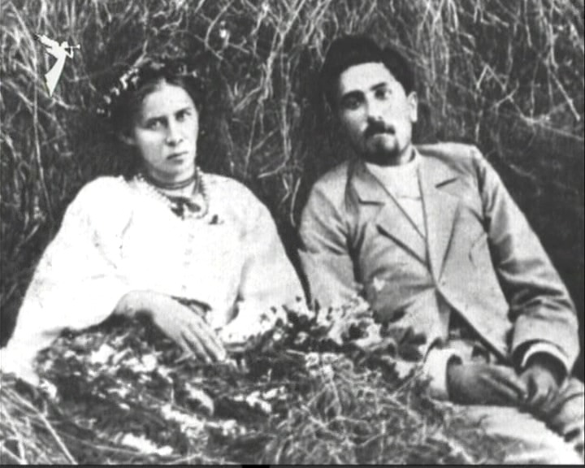
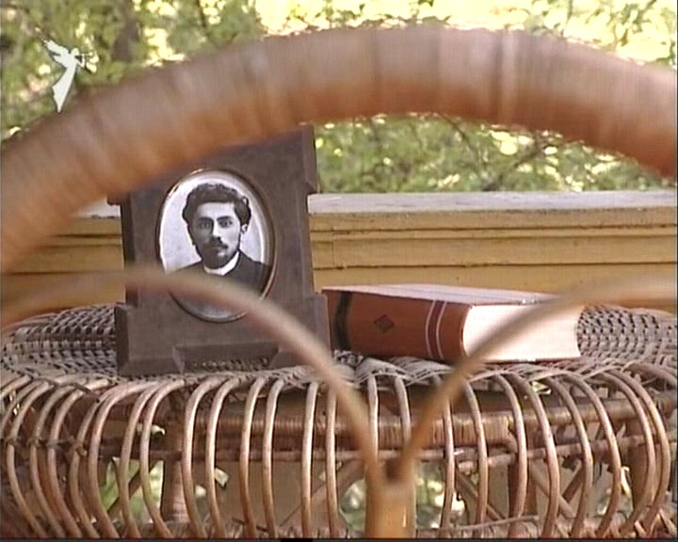
Зрiлiсть
У ніч смерті коханого вона створила драму “Одержима” і тому, як напише згодом,
пережила цей немилосердний удар долі.
Ця сторінка життя відкрила нам жінку люблячу,
сильну духом, саможертовну і героїчну.

Slide 11
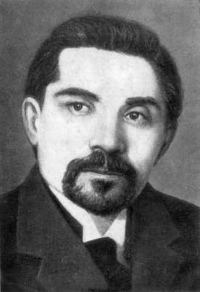
Останнi роки життя
На початку березня 1907 року Леся Українка переїжджає
з Колодяжного до Києва.
А в кінці березня разом з відомим музикознавцем-фольклористом Клементієм Квіткою здійснила поїздку до Криму, де, зокрема, побувала у Севастополі, Алупці та Ялті.
7 серпня 1907 р.
Леся Українка та Климент Квітка офіційно оформили
шлюб у церкві.

Slide 12
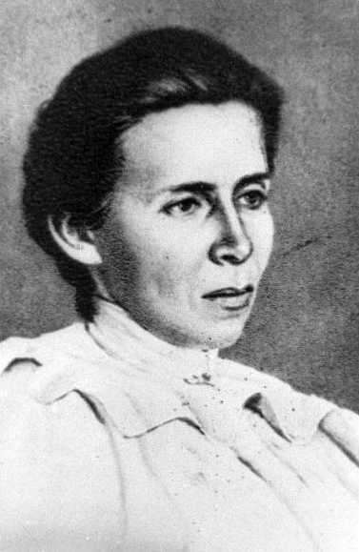
Останнi роки життя
Останні роки
Л.Косач-Квітки пройшли
в подорожах.
На звістку про важкий стан Лариси Петрівни в Грузію приїхала її мати. Їй письменниця продиктувала проект своєї так і ненаписаної драми
”На берегах Александрії”.

Slide 13
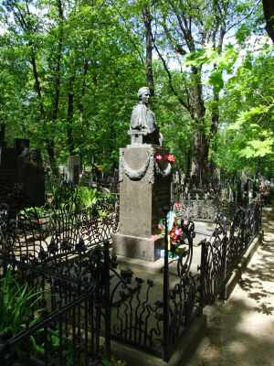
Останнi роки життя
Серце Лесі Українки перестало битися 1 серпня 1913 р. в грузинському місті Сурамі. Тіло письменниці перевезли до Києва й 8 серпня поховали на Байковому цвинтарі поряд із могилами батька й брата.
Усвідомлення втрати переповнювало сумом серця сучасників: “Так мало звізд на марнім небі нашої літератури. А ті, що найясніше світили, - гаснуть”(Микола Євшан).

Slide 15
Значення творчостi
Леся Українка
збагатила нашу поезію новими темами й мотивами.
На межі ХІХ-ХХ ст., використовуючи мандрівні, вічні сюжети світової літератури, стала в авангарді творчих сил, що виводили українське письменство на світовий рівень.

Slide 16
Дякуємо
за увагу!

